Slide 1
An Empirical Study on Real Bug Fixes
ICSE 2015
Hao Zhong , Zhendong Su
概要：OSSプロジェクトの9000件以上のバグ修正を分析
Notes:
2ページ目の半分まで

Slide 2
背景
開発者はバグの修正に労力を費やし，また，経験やノウハウも必要とされる
バグ修正をサポートする研究が様々な形で行われている(最近だと特に自動修正)
しかし，実際のバグにどの程度有効か定かでない場合がある
Notes:
最近のものだとautomatic program repair
制限があって微妙
シンプルなバグのみとか

Slide 3
目的・貢献
automatic program repairが実際どの程度有効かを確認する
既存のアプローチだけでなくこの先の研究に貢献できる
バグ修正に関するあらたな研究の方向性が見つかるかもしれない
Notes:
例えばソースファイル以外の部分に存在するバグの修正が求められるものがどれくらい存在するかがわかり
どのようにバグが発生しどのように修正するかといった研究が

Slide 4
Reserch Question
RQ1:バグはどのような範囲か？
RQ2:バグ修正はどのように複雑か？
RQ3:バグ修正に必要となるオペレータは何か？
RQ4:APIの知識で何が重要か？
RQ5:どのファイルを修正する必要があるか？
RQ6:いくつのファイルを追加/削除する必要があるか？
Notes:
自動修正は基本的にソースコードを修正するだけ
３自動修正でテンプレートを用意する
４先行研究でAPIに関するバグに不注意という結果

Slide 5
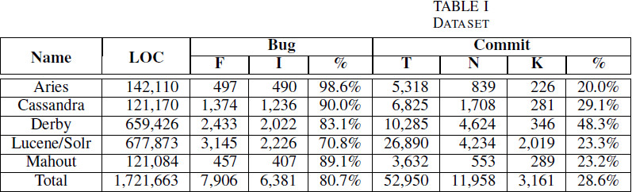
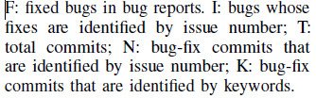
データセット
6のJavaプロジェクトを対象として解析
  BUGSTAT , ChangeDistiller , PPAなどを使用
Notes:
bugstat changedistiller
reported bug on-demand bug

Slide 6
結果
RQ1
Finding1.ソースファイル以外の修正が10~20%
Finding2.修正ソースファイル数とバグは反比例
RQ2
Findings5.依存関係の無い(複数)修正が約40％
  一箇所のみの修正(全体の30％)を除いた内
Findings6.依存関係の有る修正が40％以上
Notes:
ソースファイル以外のフォルトローカリゼーションもささいではない
ソースファイルに対して一回の修正が30％未満 2回以上が70％以上
configurationファイルなど
一箇所修正30％ 複数個所修正 依存有り複数 それ以上の複雑なもの
今の自動修正の手法はC２以下にのみ有効
C２以下なら自動修正も現実的
複雑なバグで約に立つ機会があるかもfault localization

Slide 7
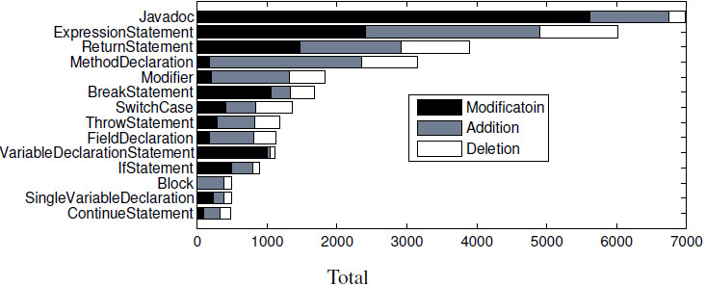
結果
RQ3
Finding7.Javadocに関する修正が多い
RQ4
Findings10.APIに関連する修正は少ない
Findings11.一つのソースファイルでAPIの修正は5回以下がほとんど
Notes:
修正される回数順にランク付け
ExpressionStatement
MethodDeclaration
ReturnStatement
ThrowStatement
Modifier
自動修正でAPIの知識があまり必要ない理由

Slide 8
結果
RQ5
Finding12.Javaファイルが最も修正された
Finding13.構成ファイルとドキュメントが高い割合で修正
RQ6
Finding15.ファイルの追加無しが80％以上、削除無しが90％以上
Notes:
あとは一部別言語を使っている場合があって その場合ツールが機能しないかも
自動修正にとっては良い結果

Slide 9
まとめ
バグ修正を支援するため，様々な自動修正の手法が提案されているが，実際の有効性について疑問視されていた
6つのプロジェクトの9000件のバグに対して調査した結果，これからの研究に役立つ15のfindingsを得た

